Slide 1
IL RITORNO DEL LUPO IN LOMBARDIA
Lupo (e grandi carnivori)
status e problemi di conservazione
Edolo,
15 febbraio 2016
Filippo Zibordi

Slide 2
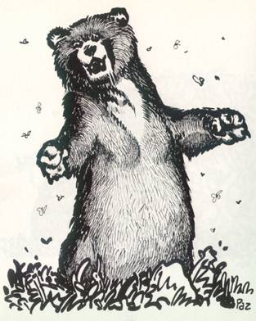
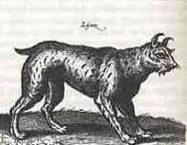
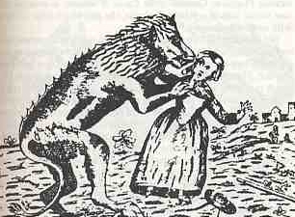
L’immaginario collettivo

Slide 3
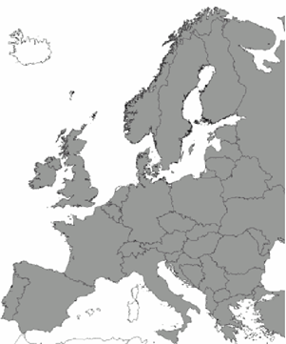
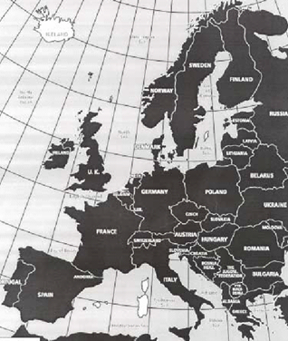
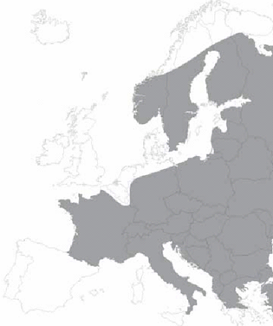
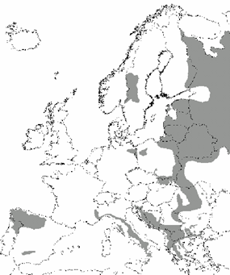
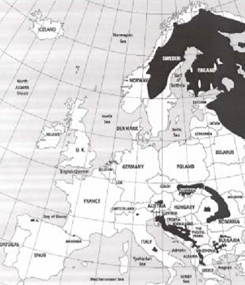
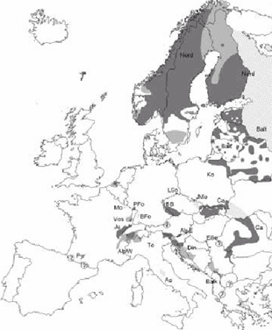
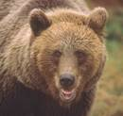
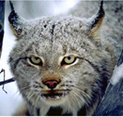
Status di conservazione
Dati Piani d’Azione Europei - LCIE

Slide 4
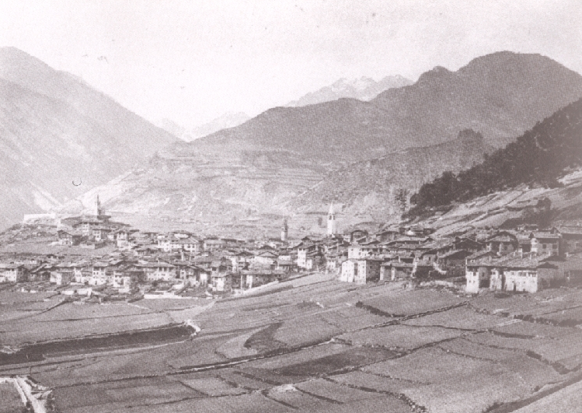
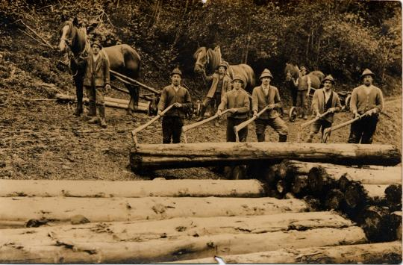
Le cause di estinzione sulle Alpi
riduzione dell’habitat
sfruttamento agricolo
deforestazione

Slide 5
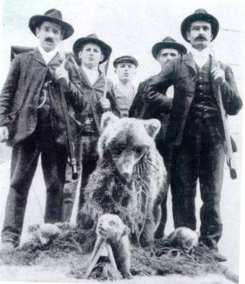
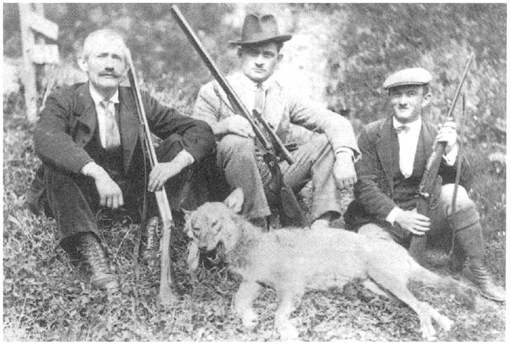
Le cause di estinzione sulle Alpi
persecuzione diretta
fattori psicologici e culturali
economia montana unifamiliare

Slide 6
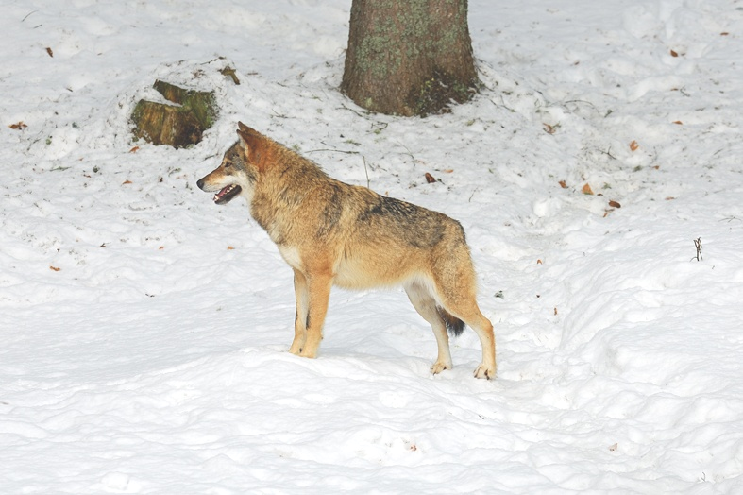

Slide 7
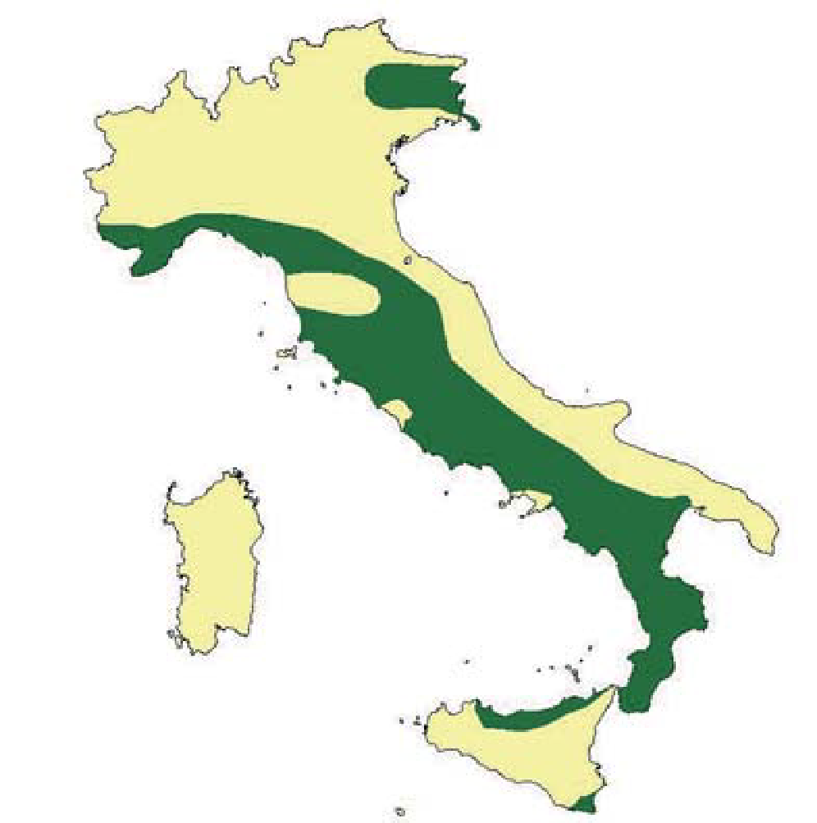
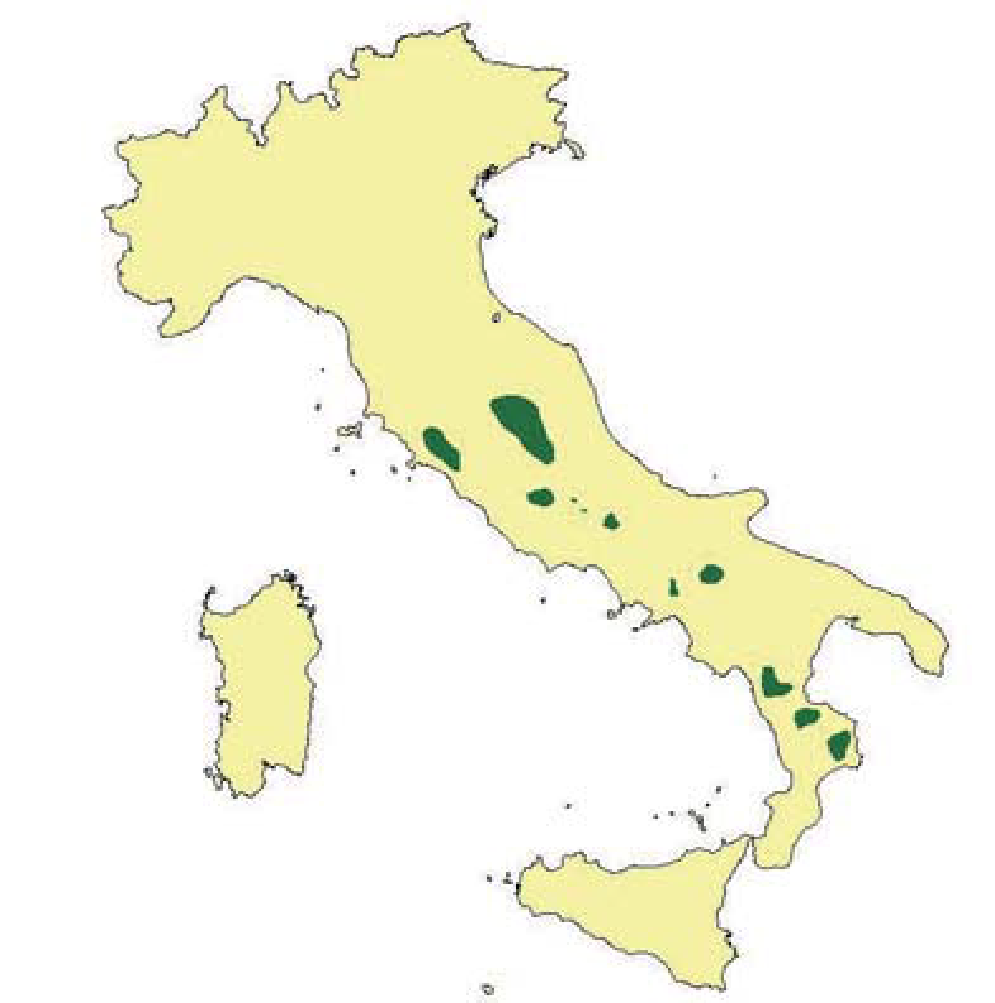
Presenza storica in Italia
1900
1973
anni ’20 - Estinzione dalle Alpi

Slide 8
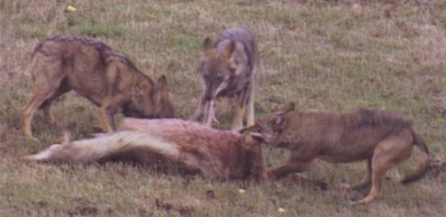
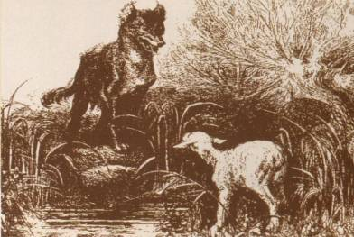
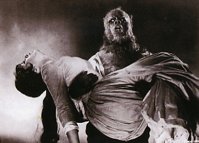
Presenza storica in Italia
da predatore …
… a bestia antropofaga

Slide 9
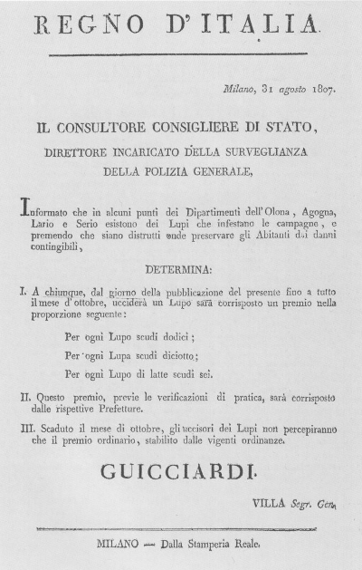
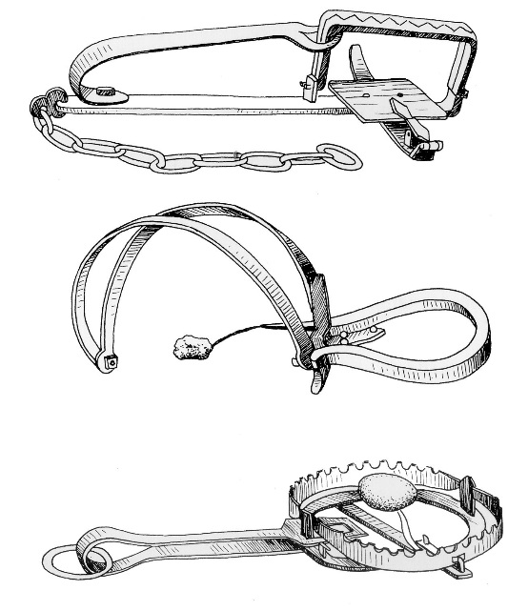
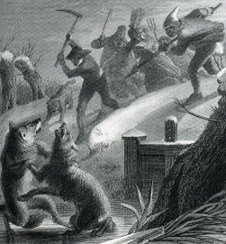
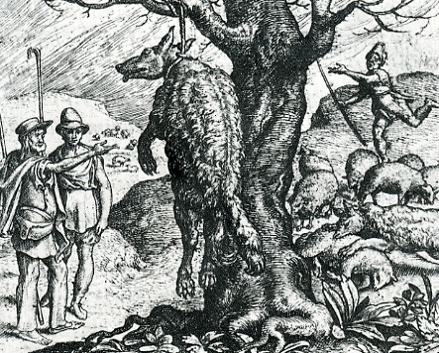
Presenza storica in Italia
e dalle tagliole …
… alle taglie

Slide 10
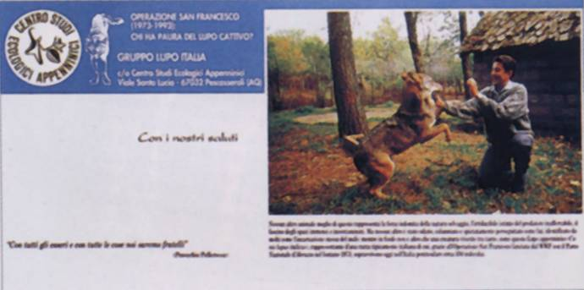
Il ritorno
1971 - Decreto Ministeriale dichiara la specie protetta
1976 - Viene vietato l’uso delle esche avvelenate

Slide 11
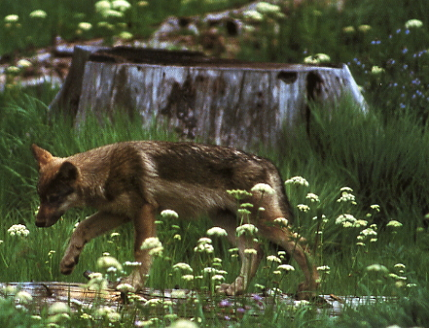
Il ritorno
flessibilità
elevata capacità di dispersione

Slide 12
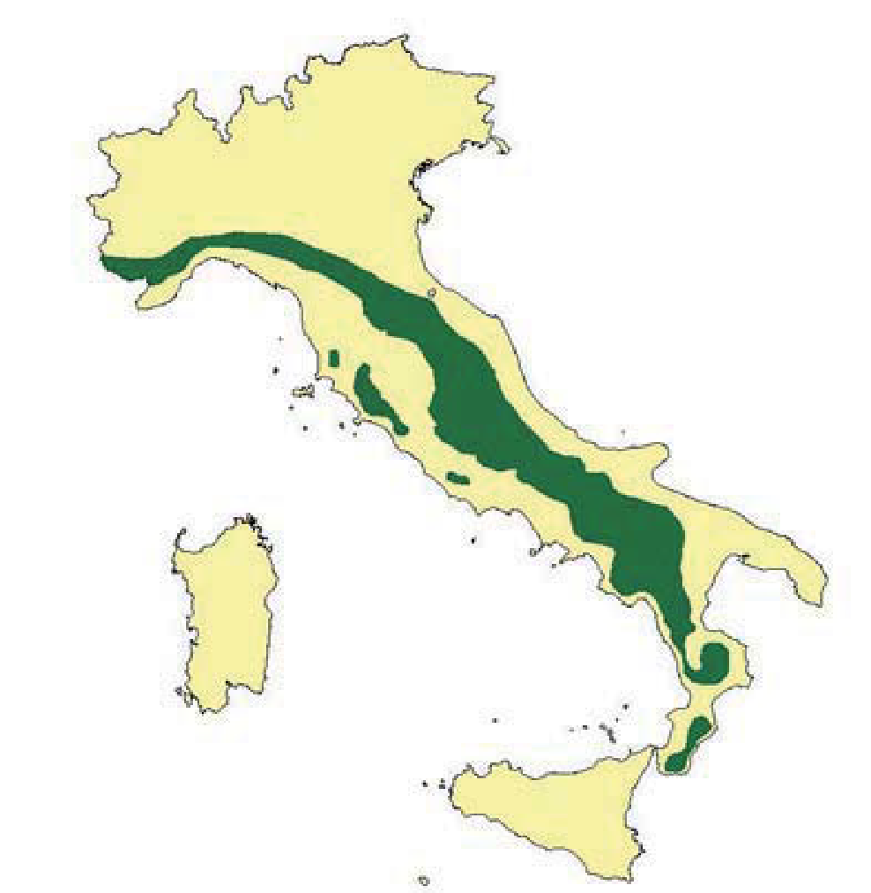
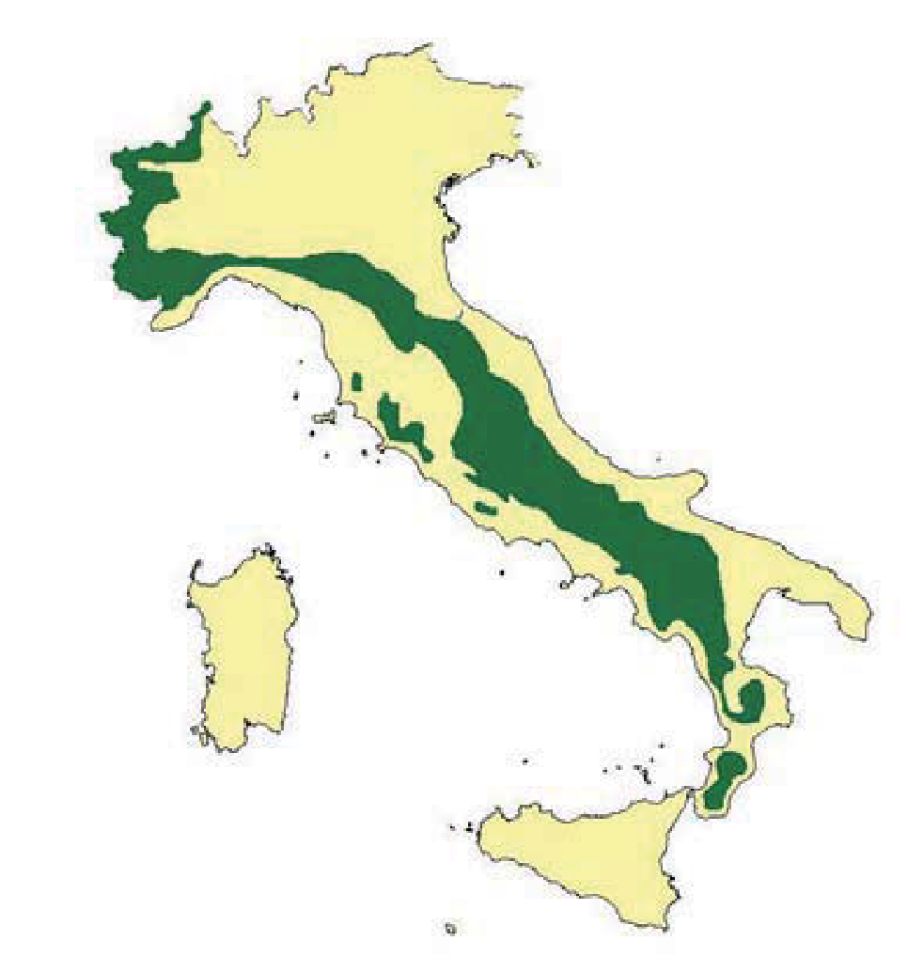
Il ritorno
1999
2010
fine’80-inizio ‘90 – ritorno sulle Alpi

Slide 13
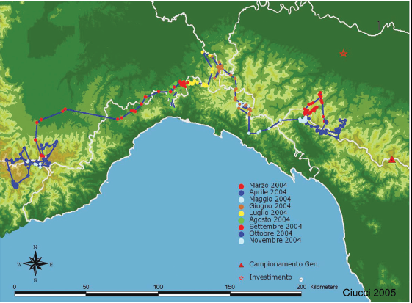
Il ritorno: M15
2004 - M15 o Ligabue, investito da una automobile nei pressi di Parma, munito di radiocollare GPS e rilasciato nell’Appennino parmense. M15 ha iniziato un processo di dispersione naturale, si è spostato nell’Appennino Ligure, per risalire poi tutta la catena appenninica fino a stabilirsi sulle Alpi più meridionali, Valle Pesio

Slide 14
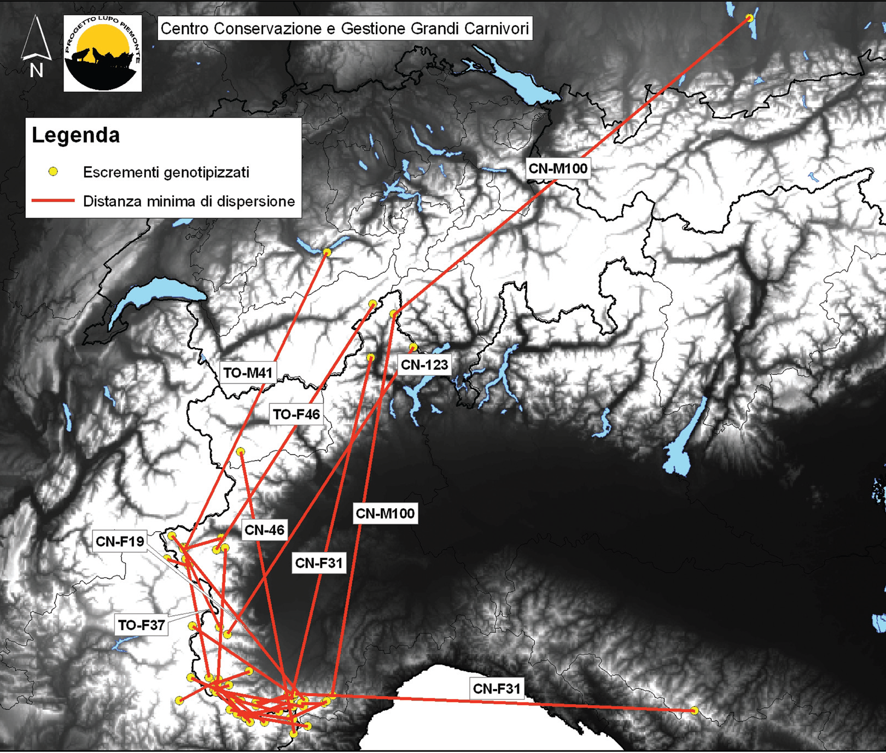
522 km

Slide 15
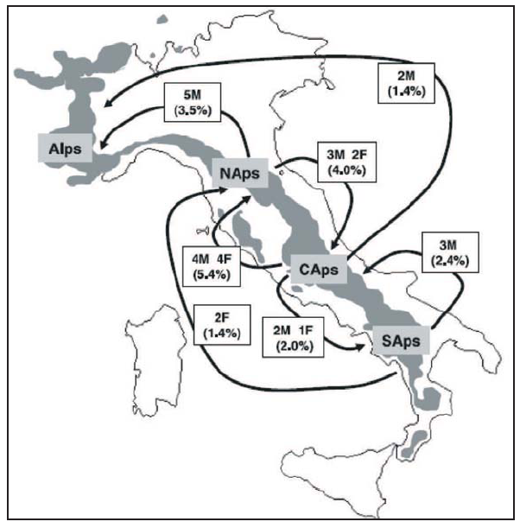
Tra 1999 e 2008 identificati 276 genotipi tutti appartenenti alla popolazione appenninica arrivati sulle Alpi

Slide 16
2010 (aprile) - pista su neve nel Brenta nord-orientale. Raccolti campioni di urina. ISPRA Bologna conferma: maschio di lupo italiano ….
Sett/09
Nov-Dic/09
Apr/10

Slide 17
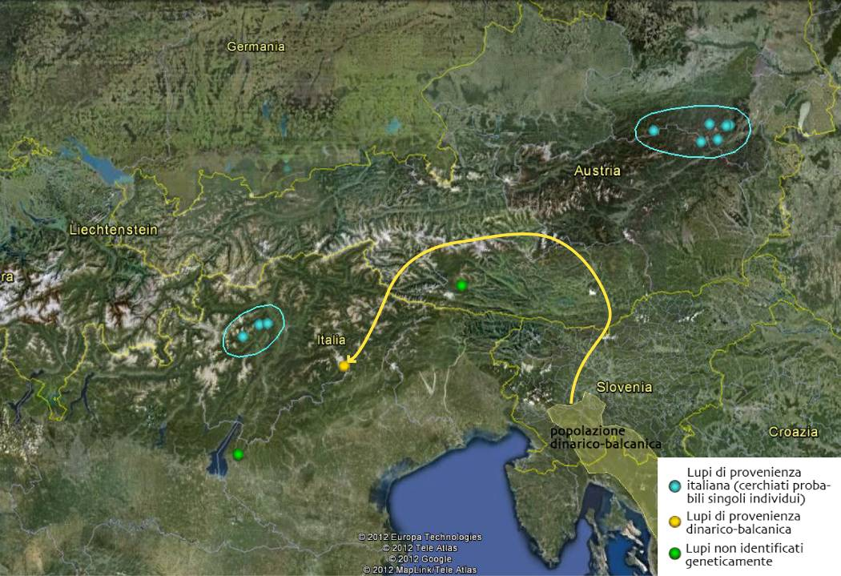
Distribuzione minima nelle Alpi italiane
2010-2012

Slide 18
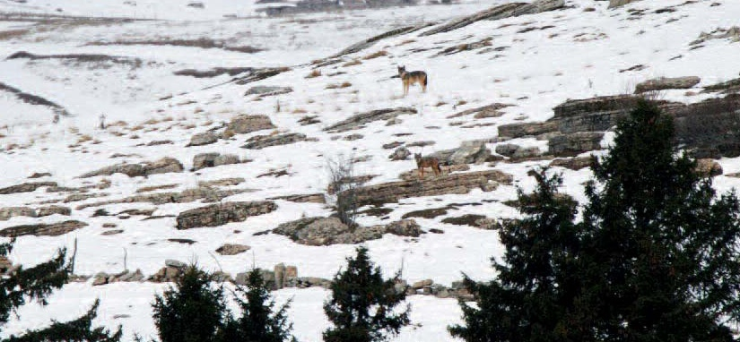
2012 - La coppia di lupi della Lessinia

Slide 19
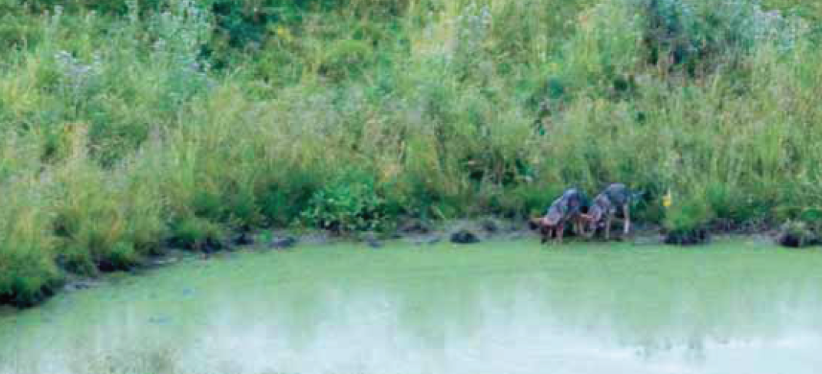
2013 – La coppia “Slavc” e “Giulietta ” da alla luce i suoi primi due cuccioli

Slide 20
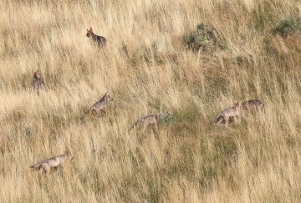
2015 (vigilia Ferragosto) - seconda riproduzione (7 piccoli) della prima coppia di lupo delle Alpi orientali “Slavc” e “Giulietta”

Slide 21
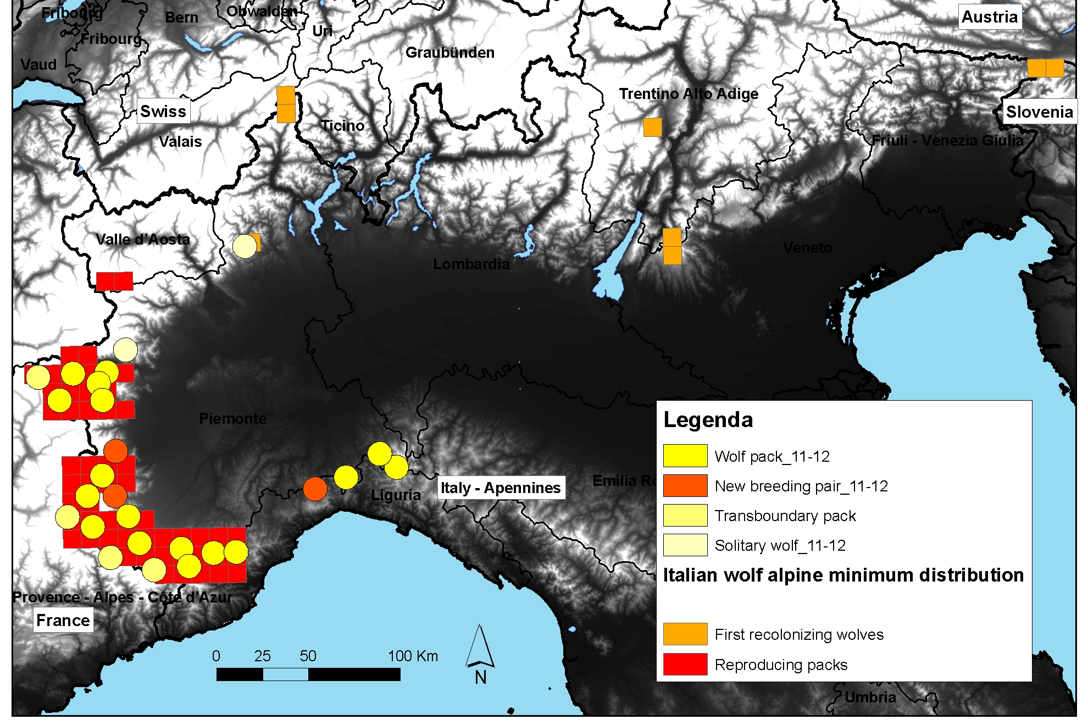
La distribuzione dei branchi di lupo in Italia 2010-2012
?
?
?

Slide 22
Carpazi
Dinarica
Alpina orientale

Slide 23
In Lombardia

Slide 24
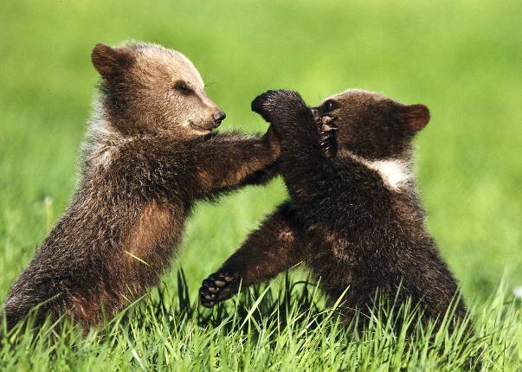
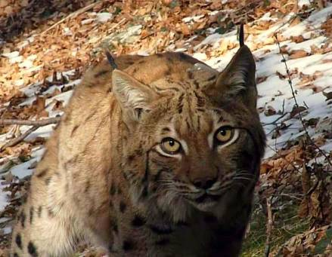

Slide 25
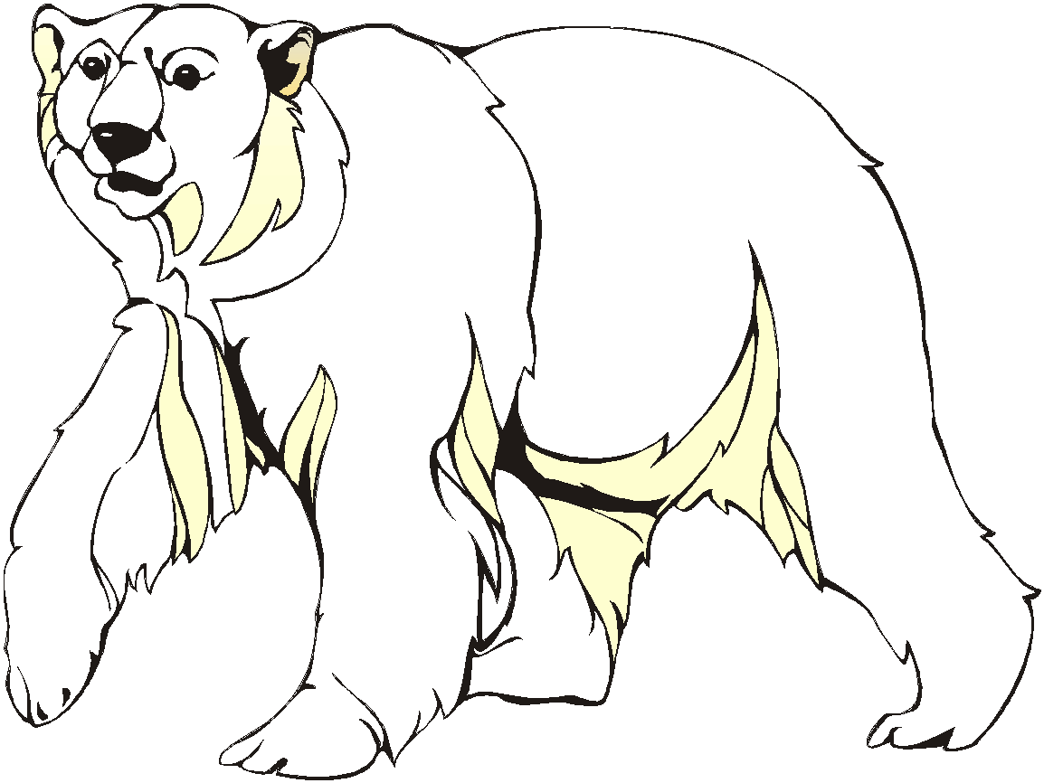
Situazione attuale
habitat “ecologico”
favorevole
“habitat sociale”
?
contesto legale
aspetti sociali e culturali
conflitti economici
…

Slide 26
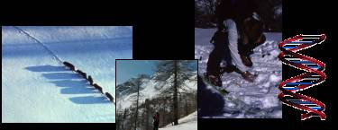
Conoscenza
monitoraggio delle popolazioni
lupo:
snow tracking
analisi genetiche
wolf howling
orso/lince:
ricerca indici di presenza
analisi genetiche
radiotracking
…

Slide 27
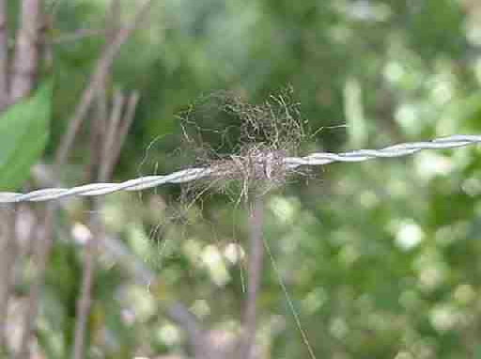
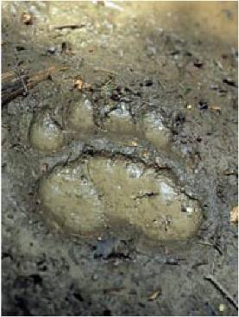
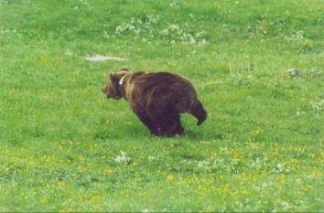
Conoscenza
ricerca scientifica
strategie di svernamento (orso)
incontri con l’uomo (orso e lupo)
efficacia delle opere di prevenzione (orso e lupo)
utilizzo del territorio e selezione dell’habitat (orso, lupo, lince)

Slide 28
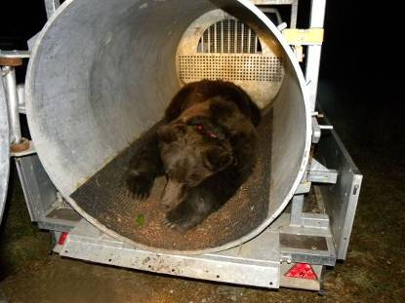
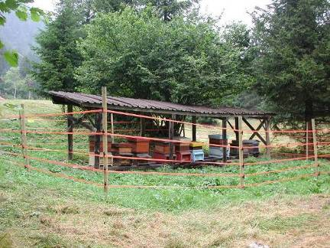
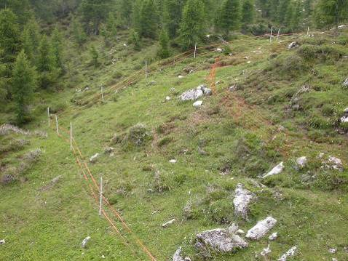
Danni ed emergenze

Slide 29
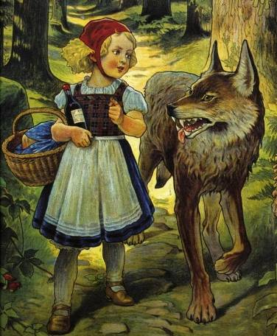
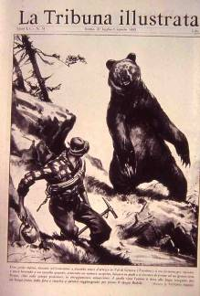
Comunicazione

Slide 30
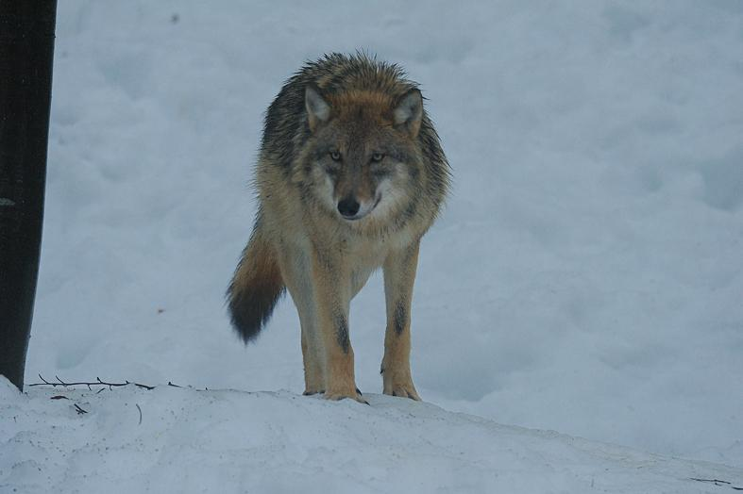
Comunicazione
GRAZIE PER L’ATTENZIONE!

